Slide 1

对TLA+的介绍和展示
小组成员：汪殷铭、郭立轩、蔡于嘉、吴宜放

Slide 2
目录
01
02
03
04
05
引言
概述
语法
案例
总结

Slide 3

一、引言
20 世纪 60 年代中后期，软件行业爆发了著名的“软件危机”：随着软件的规模与复杂度不断增长，传统的测试与调试手段已无法覆盖系统可能出现的所有状态。尤其在分布式系统中，非确定性与并发带来的问题极具挑战，使得写出正确、可理解、且可验证的程序愈发困难。
软件缺陷通常来源于两个方面：
1. 代码错误：指代码实现与预期设计不一致，例如空指针引用、数组越界访问、多线程竞争读写等。已有大量工具用于检测这类问题。
2. 设计缺陷：指系统设计未充分考虑异常情况或并发行为，如分布式场景下的一致性策略不足等。这类问题往往难以及早暴露，而 TLA+ 正是为了解决此类设计阶段的建模与验证而诞生的。

Slide 4
二、概述
TLA+ 是一种形式化规范语言，由图灵奖获得者 Leslie Lamport 提出，用于以数学方式精确描述系统状态与行为。与传统软件工程侧重代码实现不同，TLA+ 强调在系统开发的设计阶段发现逻辑缺陷，通过模型检查等手段提前验证系统的正确性。例如，不变量、死锁、竞争条件、顺序一致性等问题，在正式编写代码之前即可被识别并修正。
目前，TLA+ 已被广泛应用于工业界关键系统的开发测试。微软、亚马逊 AWS等企业均将其作为可靠性保障的核心工具之一，用于检验云服务存储系统、一致性协议以及分布式数据库等复杂系统的正确行为。特别是在分布式场景下，TLA+ 对并发与非确定性的建模能力，使其在验证共识算法、容错协议、缓存一致性协议等方面展现出巨大优势。
作为系统设计与建模工具，TLA+ 能够快速构建原型、探索设计空间，帮助工程师从高层次思考系统的逻辑结构。其核心理念在于：
状态是系统的快照，行为是状态之间的转移
系统正确性可通过逻辑公式直接表达与验证
因此，TLA+ 是发现并消除潜在设计漏洞的有效手段，特别适合用于保障高可靠性软件的开发过程。

Slide 5
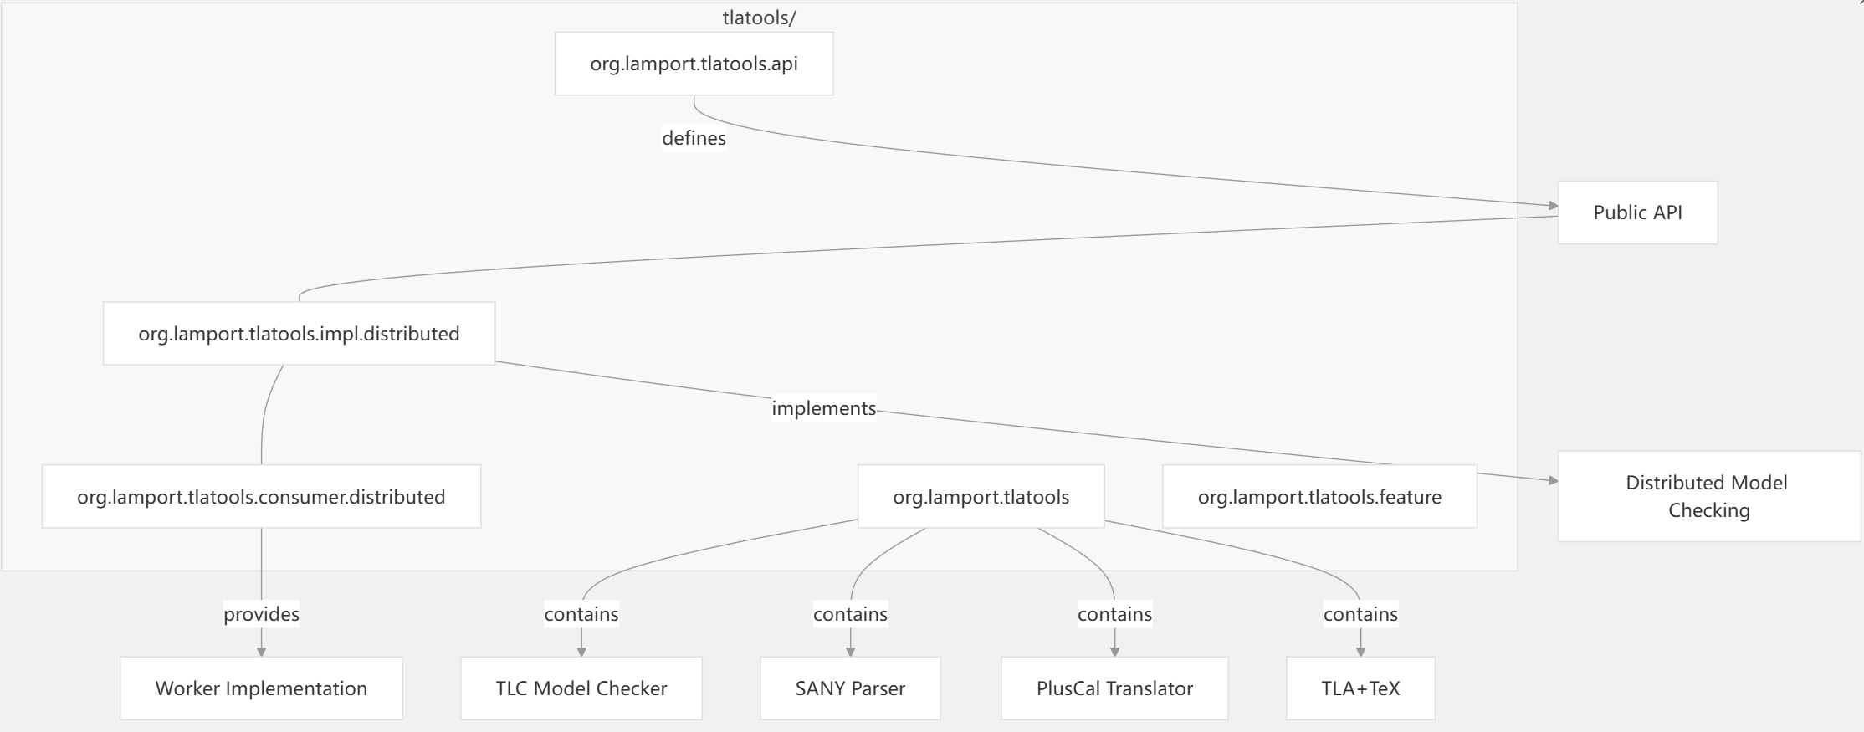
二、概述
TLA+ 工具存储库及其主要组件的组织结构(目录结构、关键模块及其关系)
TLA+ 工具箱的整体结构采用分层设计：最上层的 tlatools.api 对外提供稳定的公共 API，而核心功能如 TLC 模型检查、SANY 解析器、PlusCal 翻译器等则集中在 tlatools 主包中。feature 包为这些核心工具提供高级扩展能力。分布式 TLC 由 impl.distributed 实现其核心逻辑，并由 consumer.distributed 提供具体的 Worker 执行单元。通过这种模块化结构，TLA+ 工具箱能够在保持清晰边界的同时支持本地与分布式两种模型检查模式，实现良好的可维护性与可扩展性。

Slide 6
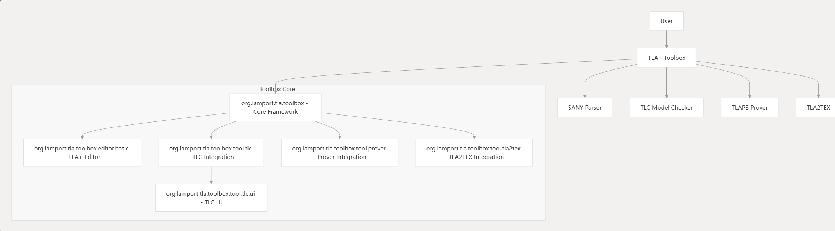
二、概述
架构图
TLA+ Toolbox 的整体架构采用插件化与分层集成的设计，使编辑器、模型检查器、证明器以及文档生成工具能够在统一框架下协同工作。最核心的部分是 org.lamport.tla.toolbox，它提供 Toolbox 的基础框架、插件生命周期管理和 UI 基础设施。在此基础上，多个功能模块以插件形式集成：editor.basic 提供 TLA+ 语言编辑器，tool.tlc 及其 tlc.ui 实现 TLC 模型检查能力与界面支持，tool.prover 集成 TLAPS 证明器，而 tool.tla2tex 则连接文档排版工具 TLA2TEX。Toolbox 对外连接底层工具链，包括 SANY 解析器、TLC、TLAPS、TLA2TEX，使用户通过统一界面即可完成建模、检查、证明与文档生成等完整工作流程。该结构清晰区分框架层与工具层，增强了扩展性、可维护性与用户体验。

Slide 7
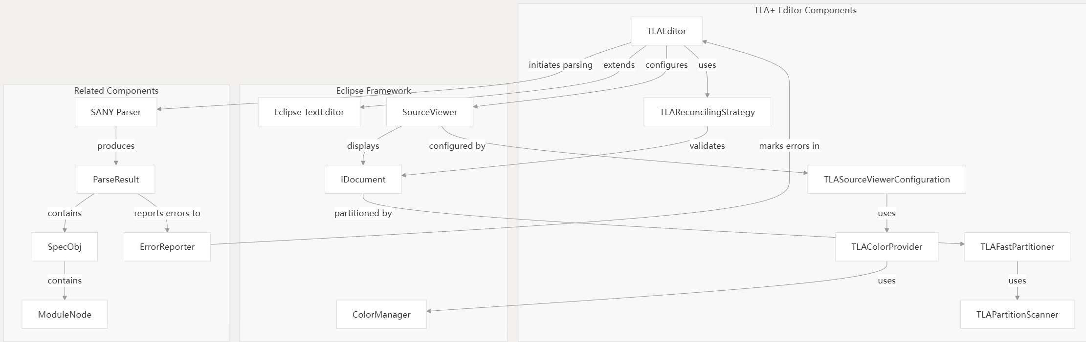
二、概述
组件结构
TLA+编辑器基于 Eclipse 平台构建，其核心由 TLAEditor 负责整体编辑体验的驱动，包括文本显示、语法划分、增量校验与错误标注等功能。TLAEditor 依赖 Eclipse 的 SourceViewer 与 IDocument 完成文档呈现，并通过 TLASourceViewerConfiguration 配置颜色、分区与扫描策略；其中 TLAColorProvider、TLAFastPartitioner 和 TLAPartitionScanner 共同实现 TLA⁺ 代码的语法高亮与结构分区。编辑器的语义校验由 TLAReconcilingStrategy 触发 SANY Parser 进行解析，生成 ParseResult，其中包含 SpecObj 与 ModuleNode 等抽象语法结构，并经由 ErrorReporter 将语法与语义错误反馈给编辑器，以在界面中标记错误位置。整体架构实现了 UI 层、文本管理层与语法解析层的清晰分离，使 TLA+编辑器能够在 Eclipse 框架内高效完成语言渲染、增量解析与错误提示的完整闭环。

Slide 8
三、语法
模块（Module）：TLA+ 程序的基本单元，包含变量、定义和公式。
变量（VARIABLES）：定义系统状态，如 VARIABLES x, y。
初始条件（Init）：描述系统的初始状态，例如 Init == x = 0 /\ y = 0。
状态转移（Next）：定义系统状态的变化规则，如 Next == x' = x + 1 /\ y' = y。
行为公式（Spec）：由初始条件和状态转移组成，Spec == Init /\ [][Next]_vars。
逻辑连接符：/\ 表示逻辑“与”，用于多个条件同时成立；\/ 表示逻辑“或”，用于多个条件至少一个成立。常以多行形式书写，使规范结构清晰易读。
时态运算符：表达系统随时间的行为：[] 表示“始终满足”，例如 []P 表示性质 P 在所有状态都成立；<> 表示“最终会发生”，例如 <>P 表示性质 P 终将发生至少一次。

Slide 9
四、案例
食人族与传教士问题：
问题描述：
现有若干食人族和若干传教士在东岸。若在任一岸上，食人族数量多于传教士数量，则传教士会有危险。现有一条船，每次可载 1 - 2 人，需要在始终保持安全的前提下，将所有人运到西岸。
实现过程：
1. 使用TLA+语言对问题进行抽象
2. 新建模型并完成配置
3. 运行求解

Slide 10
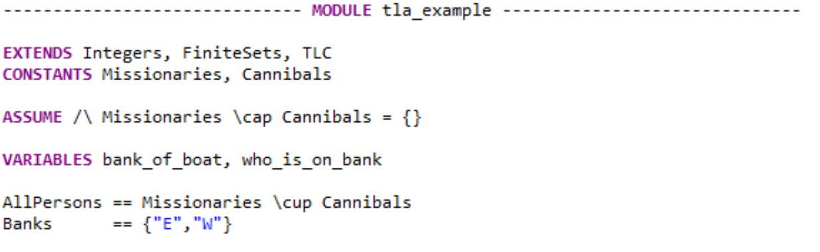
四、案例
MODULE：模块名。
EXTENDS：引入标准模块。
CONSTANTS：定义 Missionaries 和 Cannibals 两个常量集合（将在 TLC 配置中具体赋值）。
ASSUME：假设传教士集合与食人族集合互不重叠（每个个体要么是传教士要么是食人族）。
VARIABLES：状态变量。
AllPersons：定义 Missionaries 和 Cannibals 的并集，表示所有人的集合。
Banks：定义“岸”集合，东岸E / 西岸W。

Slide 11
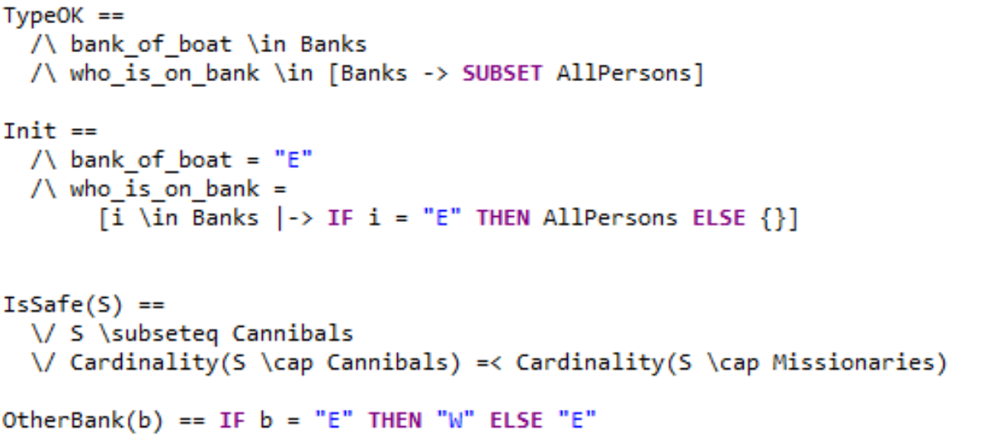
四、案例
TypeOK：类型约束，确保变量取合法类型：船在两岸之一，
且 who_is_on_bank 对每个岸给出一个属于 AllPersons 子集的集合。
Init：初始状态，船和所有人都在东岸。
IsSafe(S)：S表示的是某一岸上的人的集合，安全状态有两种：1. 都是食人族；2. 食人族数量少于传教士数量，满足其一即可。
OtherBank(b)：表示对岸。

Slide 12
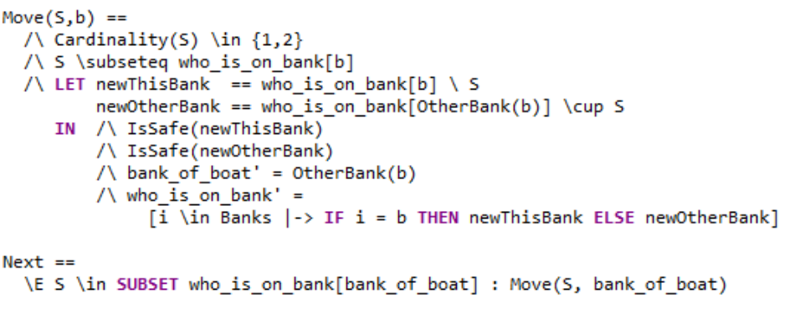
四、案例
Move(S, b)：移动操作定义，必须同时满足以下条件：1. 船上人数为1或2；2. 上船的人必须在船靠岸的一侧；3. LET … IN … 是局部定义，用来给中间结果起个名字，此处，LET 定义 newThisBank 和 newOtherBank 用来表示移动 S 后两岸的新状态，而 IN 后的条件则依次检查两岸依然安全，并更新船的位置与两岸人员分布，确保整个移动合法。
Next：描述系统一次合法状态转移的所有可能方式，即从当前状态选择一种符合规则的下一步并执行。

Slide 13
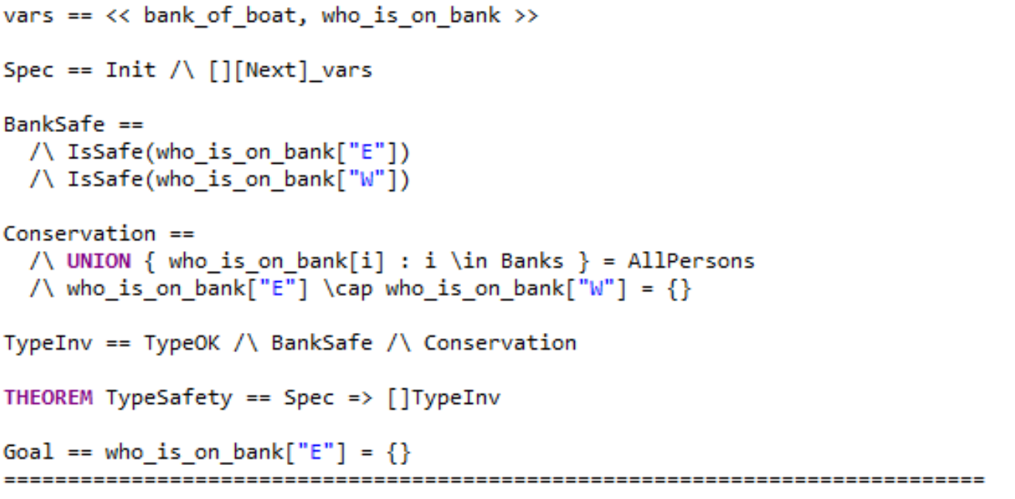
四、案例
vars：把状态变量打包。
Spec：表示规范：从 Init 开始执行，[] [Next]_vars 是 TLA 的行为框架：每一步要么按 Next 变化，要么允许对 vars 的停顿。
BankSafe：两个岸在任意时刻都必须满足安全性 IsSafe。
Conservation：两岸人员并集等于 AllPersons，且互不相交。
TypeInv：把类型约束、银行安全和守恒分别合并，作为要始终保持的性质。
THEOREM TypeSafety：在 Spec（系统行为）下，TypeInv 会一直成立（[]TypeInv 表示一直成立的全局不变式）。
Goal ：目标态，东岸的人全部安全到达西岸。

Slide 14
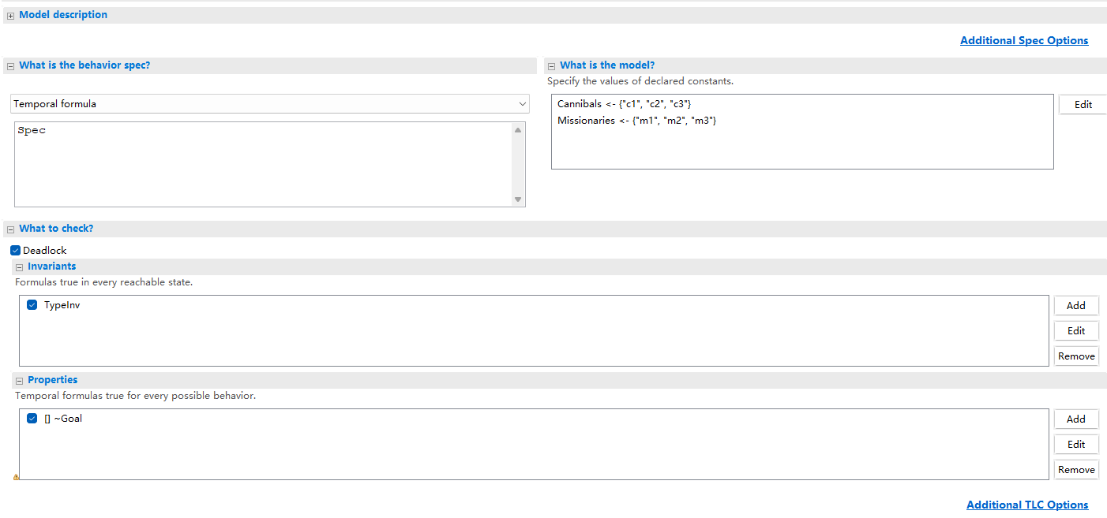
四、案例
对模型进行如下配置:
告诉TLC模型检查器初始状态Init和下一个状态Next（从一个状态转移到下一个状态的规则）
检查死锁
检查不变量

Slide 15
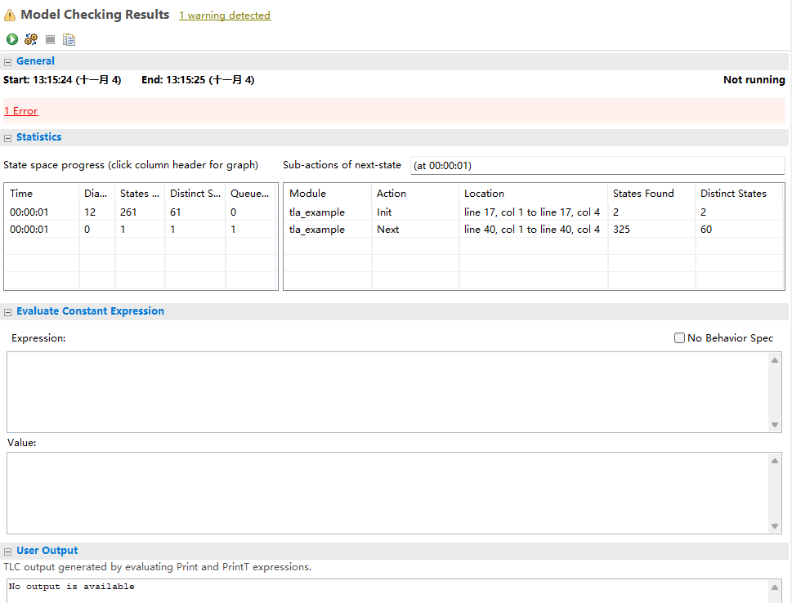
四、案例
运行模型得到如下结果:
出现错误并停止运行

Slide 16
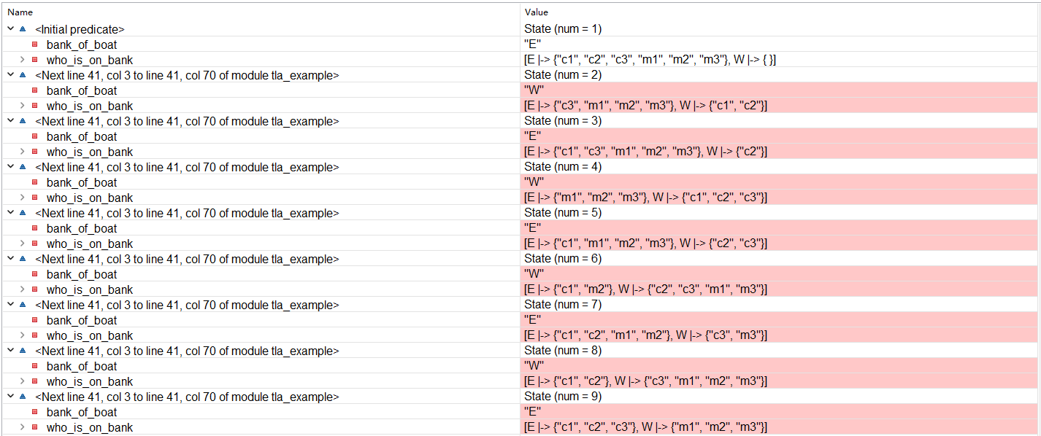
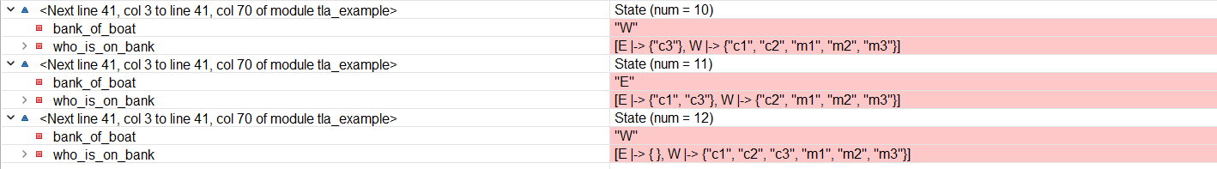
四、案例
查看错误即可获得如下信息:
与条件冲突，整个检验结束。同时我们也得到了整个状态转换流程

Slide 17
五、总结
学习 TLA+ 的意义:
培养形式化思维
通过逻辑与数学的语言描述系统，让我们以严谨的方式思考设计与验证。
提升系统设计能力
TLA+ 能帮助开发者在实现前发现设计漏洞，避免并发与一致性错误。
验证复杂系统的正确性
借助模型检查工具（如 TLC），可在早期验证算法的安全性与活性性质，降低后期缺陷风险。
连接理论与工程实践
在抽象的数学逻辑和现实的软件系统间建立桥梁。

Slide 18
四、案例
感谢聆听

